Slide 1

Использование современных педагогических технологий в развитии профессиональных и личностных качеств учащихся по специальности «Сестринское дело»
Добрицкая Н.В.
преподаватель педиатрии
учреждение образования «Минский государственный медицинский колледж»

Slide 2
«Скажи мне – и я забуду.
Покажи мне – и я запомню,
Вовлеки меня – и я научусь.»
Конфуций

Slide 3
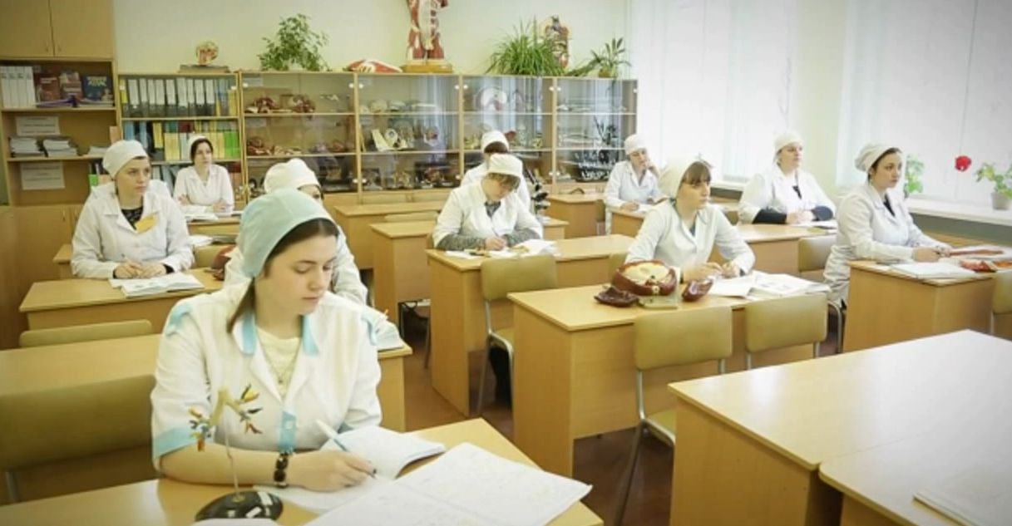
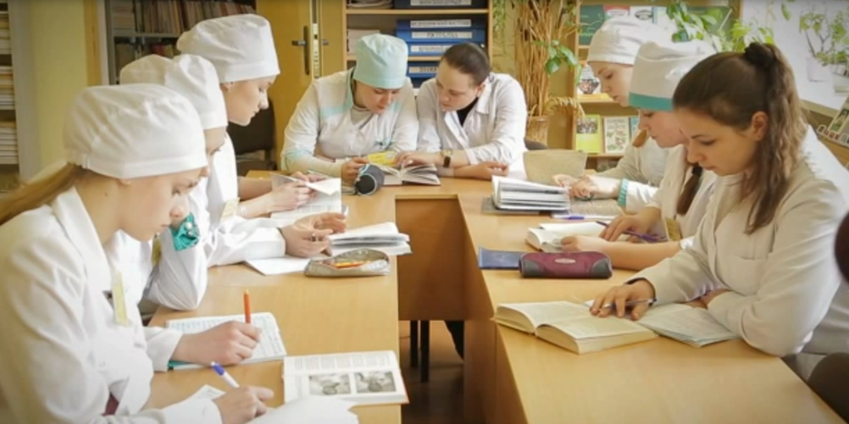
Обучение – целенаправленный процесс организации и стимулирования учебной деятельности обучающихся по овладению знаниями, умениями и навыками, развитию творческих способностей.

Slide 4

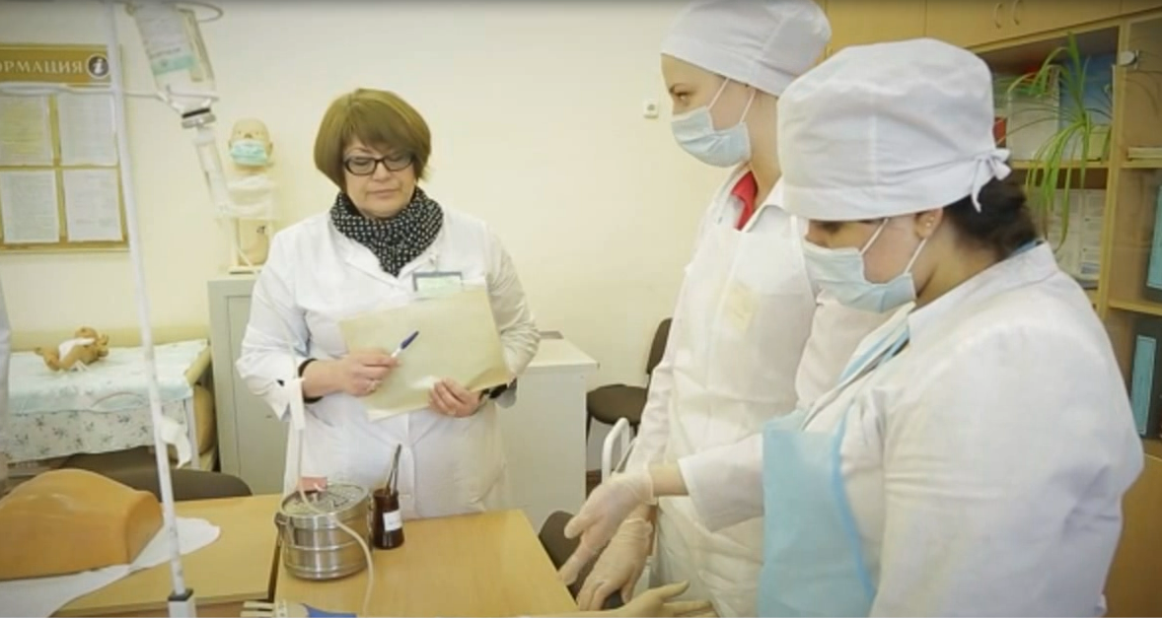
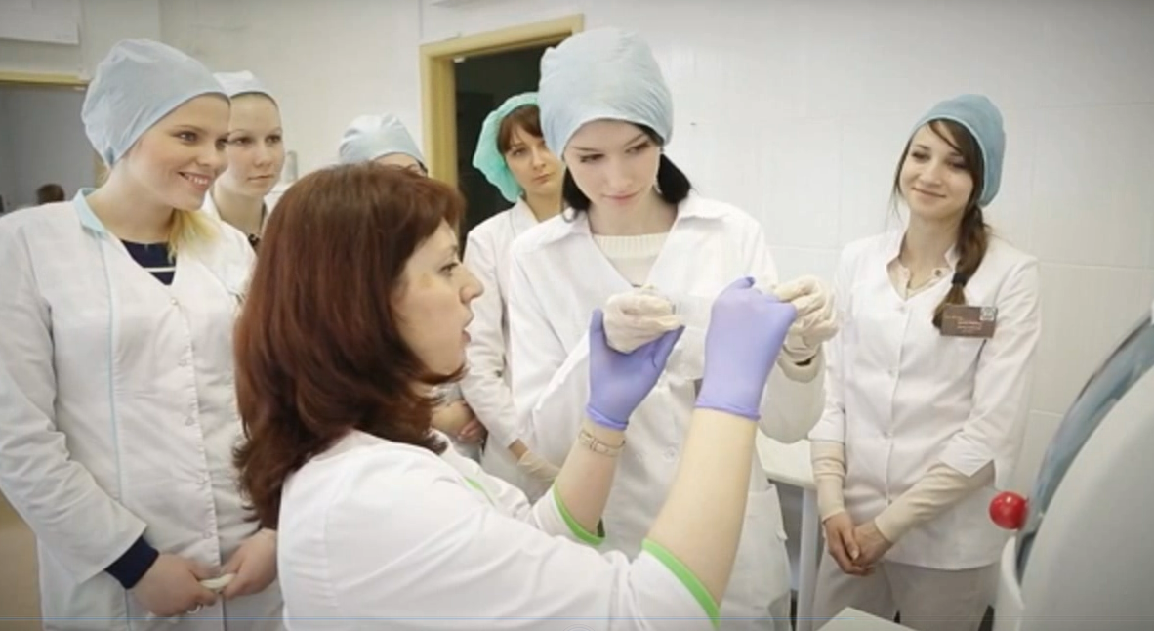
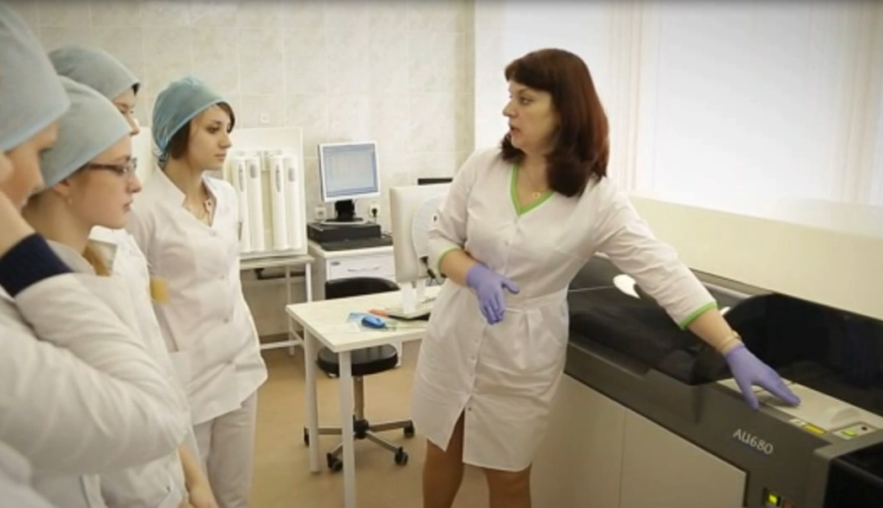
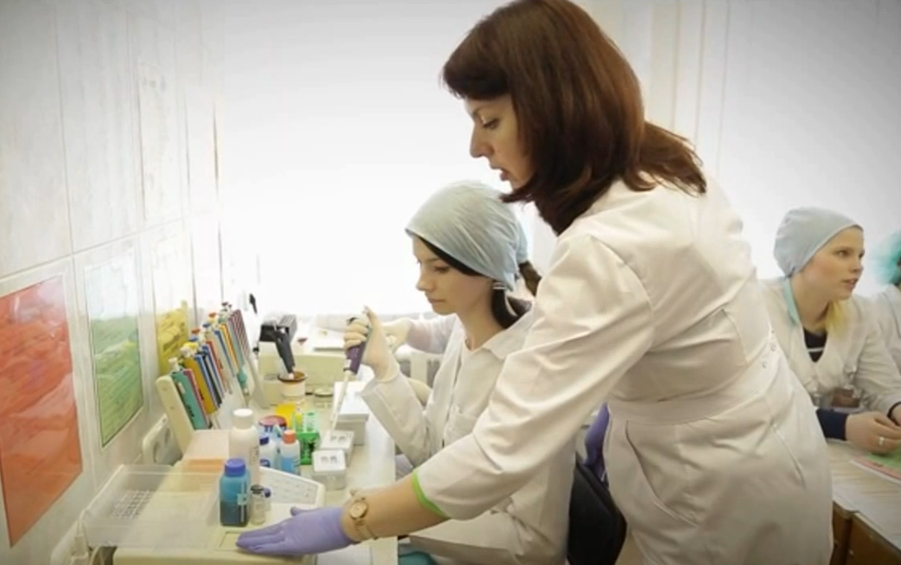
ПЕДАГОГИЧЕСКАЯ ТЕХНОЛОГИЯ – ЭТО СИСТЕМА МЕТОДОВ, ФОРМ И СРЕДСТВ ПЕРЕДАЧИ СОЦИАЛЬНОГО ОПЫТА, НАПРАВЛЕННАЯ НА ОПТИМИЗАЦИЮ ОБРАЗОВАТЕЛЬНОГО ПРОЦЕССА И ОБЕСПЕЧИВАЮЩАЯ КОМФОРТНЫЕ УСЛОВИЯ ДЛЯ ЕГО УЧАСТНИКОВ.

Slide 5
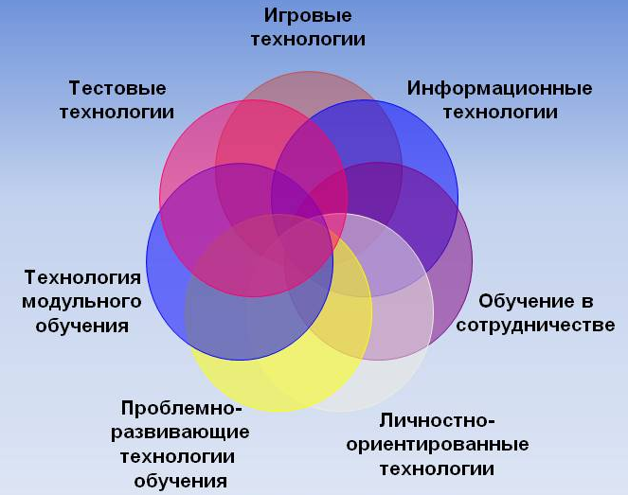
Современные педагогические технологии

Slide 6

Кейс-технология – это организация самостоятельной познавательной деятельности учащихся по анализу и решению ситуаций профессиональной деятельности

Slide 7
КЛЮЧЕВЫЕ ЭЛЕМЕНТЫ КЕЙС-ТЕХНОЛОГИИ:
1
Использование на занятии реальной ситуации
2
Сочетание индивидуальной и групповой работы
3
Поиск альтернативных решений
3
4
Выбор решения проблемы
4
5
Сравнение предлагаемого решения с эталоном

Slide 8

КЕЙС-ТЕХНОЛОГИЯ СОДЕРЖИТ:
Проблему, содержащую в себе несколько вариантов ее решения;
Вспомогательную информацию;
Задание

Slide 9
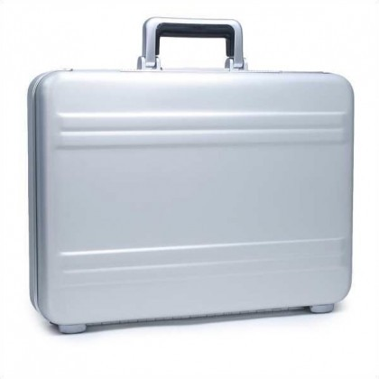
ВИДЫ КЕЙСОВ
Нахождение проблемы
Поиск решения
Поиск информациии
Оценка решения

Slide 10

КЕЙС-ТЕХНОЛОГИИ ПОЗВОЛЯЮТ
ДЛЯ УЧАЩЕГОСЯ
Глубже осмыслить сущность осваиваемой профессии
Оценить собственную готовность к самостоятельному принятию решений
Устранить пробелы в знаниях за счет
общения в группе
Самостоятельно регулировать уровень
своей активности
Связать воедино накопленные знания и умения, оценить их практическую значимость

Slide 11
КЕЙС-ТЕХНОЛОГИИ ПОЗВОЛЯЮТ
ДЛЯ ПЕДАГОГА
Повышение уровня качества усвоения учебного материала
Получение информации о достижении учащимися уровней практического применения и переноса в освоении
учебного материала
Активизация их чувств и переживаний учащихся в процессе принятия решения
Повышение учебной мотивации за счет углубления представления о профессии

Slide 12

Ограничения использования кейс-технологий
Применять кейс-технологию следует после завершения изучения учащимися некоторого раздела или учебной дисциплины
Для реализации данной технологии необходимо выбирать учебный материал, насыщенный контрастами и противоречиями, отличающийся вариативностью и наличием альтернативных путей выхода из складывающихся ситуаций

Slide 13
Использование кейс-технологий в обучении не решит всех проблем.
Наибольшего эффекта можно достичь при разумном сочетании традиционных и интерактивных технологий обучения

